Slide 1
Incontro con gli studenti Internazionali
dams

Slide 2
上课 Frequentanti/non frequentanti
跟课学生(frequentanti) - 课堂笔记(appunti)+ 书单(testi) + 随堂教学活动（attività svolta durante lezioni）
Non frequentanti (出勤率少于80%) – 额外书单 （volumi ulteriori ）及其他（altri requisiti）
课程重叠（Sovrapposizione）

Slide 3
考试 Esami
口试和/或笔试 （Prova orale e/o scritta）
考试时间 （Elenco degli appelli d’esame）https://corsi.unibo.it/laurea/DAMS/appelli
预约考试 （Iscrizione all’appello）- Servizi online – Studenti online
成绩（voto non accettato）
Quando il voto è verbalizzato, non si può sostenere l’esame della stessa materia
居留过期（permesso di soggiorno scaduto/in rinnovo）

Slide 4
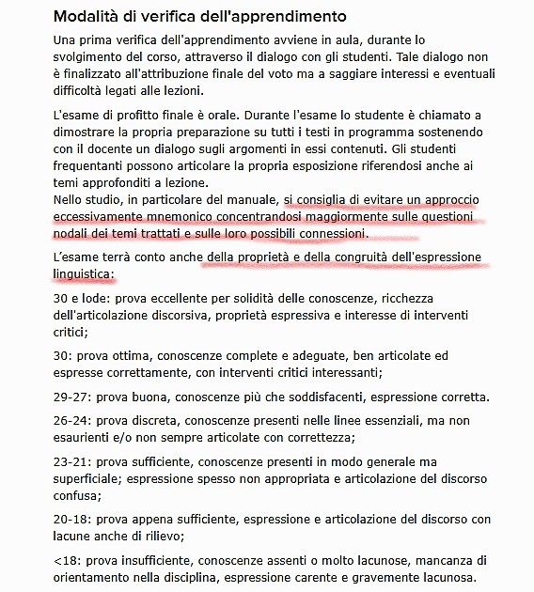
充足的知识准备
流利、准确的语言表达
有思想的论述
划重点
背课文
泛泛而谈
答非所问

Slide 5
大学语言中心 Centro Linguistico d'Ateneo (CLA)
Corso di italiano
III Sessione (18 Feb. – 7 Giu.)
每周两次课，一次课2小时，共计50小时
（Durata: 2 giorni alla settimana, 2 ore al giorno）
在线分班考试 Test di piazzamento online (7 Gennaio – 1 Febbraio)
现场口试 Test orale (4 Febbraio – 8 Febbraio)
注册课程 Auto-iscrizione (13 Febbraio- 17 Febbraio)
http://www.cla.unibo.it/corsi/corsi-di-italiano-per-studenti-stranieri/bologna

Slide 6
Erasmus studio （国际交换生）
Erasmus tirocinio （境外实习）
Overseas （海外计划）
Summer&Winter school
Corsi di Inglese
免费辅导课程 Moduli blended ：http://www.cla.unibo.it/corsi/moduli-preparazione-prova-idoneita/sede-bologna
Alma English – Certificazione internazionali IELTS

Slide 7
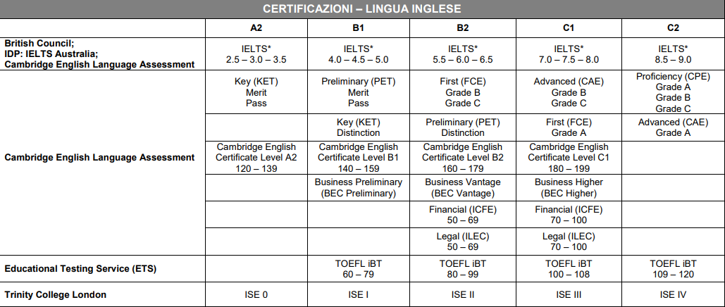
等效的语言成绩（Equipollenza dei titoli）

Slide 8
国际交流&学习 (Esperienze internazionali)
Erasmus+ studio
Erasmus+ tirocinio
Overseas
Summer/ Winter school

Slide 9
Erasmus+ Studio
40多个国家 近600所大学参与计划 (27 stati membri UE e 10+ stati Extra UE, circa 600 Università)
学习、考试、互认学分 （frequentare i corsi, sostenere gli esami e ottenere il riconoscimento）
补助（Contributo）
欧盟补助-欧盟成员国，每月补助250或300欧 （250 o 300euro per gli stati membri UE）
大学和教育部补助- 以ISEE为标准 （Contributo Unibo/MIUR su base ISEE）
非欧盟成员国，每月补助650欧并依据路程远近定额返还机票 （650 euro per gli stati Extra UE + contributo per le spese di viaggio）
erasmus@unibo.it
giulia.cavalli10@unibo.it (Tutor erasmus Dott.ssa Cavalli)

Slide 10
Erasmus+ Tirocinio 境外实习
范围：27个欧盟成员国+爱尔兰，列支敦士登，挪威+ 马其顿共和国
Paesi in cui svolgere il tirocinio:
27 Stati membri dell’UE, i 3 paesi dello Spazio Economico Europeo (Irlanda, Liechtenstein, Norvegia), Ex Repubblica lugoslava di Macedonia
期限（durata）：2-3个月 （2-3 mesi）
补助（contributo finanziario) : 350 o 400euro al mese
语言要求 （Requisiti linguistici）: B1 (TEST CLA)
申请时间（Bando）：每年5月左右 （Maggio di ogni anno）
https://www.unibo.it/it/internazionale/tirocini-estero

Slide 11
Overseas
非欧盟国家交换学习 (scambio in ambito non comunitario)
时长(durata) ：一学期至一学年 ( un semestre o un anno accademico)
要求（Requisiti）：
面向本科第二年及以上的学生 （Per gli studenti iscritti almeno al secondo anno ）
合作大学要求的语言证书 Certificazioni linguistiche richieste dalle università partner
英语国家要求托福或雅思成绩 Essere in possesso del punteggio di TOEFL O IELTS per le sedi di lingua inglese
与导师一起拟定学习计划 (Progetto di studio)
补助（Contributo）: 大学将根据学生ISEE发放补助 （su base ISEE, il contributo da 250-750 euro al mese）
申请截止日期（Scadenza della domanda）: 5 Nov.
https://www.unibo.it/it/internazionale/studiare-all-estero/bando-overseas-2019-20/bando-overseas-2019-20
diri.area2@unibo.it

Slide 12
Laboratorio, Seminario e Tirocinio
Cinema
Laboratorio Musica
Teatro
Arte
Seminario Cinema
Musica
Teatro
Tirocinio 150 ore – 6 crediti
负责人（Responsabile）：音乐方向（Musica）- Prof. Marco Beghelli
戏剧方向（Teatro） - Prof.ssa Elena Cervelati
艺术方向 （Arte）- Prof.ssa Chiara Tartarini
电影方向（Cinema）- Prof. Michele Fadda
关于实习具体操作程序，可参见Prof.ssa Tartarini实习课程主页:
Per avere ulteriori informazioni su dove/come/quando svolgere il tirocinio, si può consultare il sito:
http://www.letterebeniculturali.unibo.it/it/corsi/insegnamenti/insegnamento/2018/320460

Slide 13
音乐基础理论课
Alfabetizzazione Musicale
基础知识 （competenze di base）
专业词汇 （termini specifici）
每年开课 （si svolge ogni anno accademico）
面向所有学生（non solo le matricole）

Slide 14
调查问卷 Questionario

Slide 15
毕业论文 Tesi
毕业论文写作要求（Norme redazionali della tesi di laurea）
https://corsi.unibo.it/laurea/DAMS/redazione-della-tesi-di-laurea
学术剽窃构成犯罪（plagio è un reato）
语法句法不能有错误（no errori grammaticali e sintattici）
下载中文论文找人翻译
（ tradurre una tesi cinese）
引用不做标注
（le citazioni senza citare la fonte esatta）
Elisabetta Perini, Scrivere bene (o quasi), Firenze, Giunti, 2011
Francesca Serafini, Questo è il punto: istruzioni per l’uso della punteggiatura, Bari, Gius. Laterza& Figli, 2014

Slide 16
毕业之后 Dopo la laurea
研究生课程Corsi di magistrale
舞台经纪 Master in Imprenditoria dello Spettacolo
1500ore= 1000ore di lezioni + 500ore di stage
https://www.unibo.it/it/didattica/master/2018-2019/imprenditoria_dello_spettacolo
时尚设计与工艺 Master in Design and Technology for Fashion Communication
980ore= 360ore di lezioni + 120ore di workshop + 500ore di stage
http://www.dar.unibo.it/it/avvisi/master-in-design-and-technology-for-fashion-communication-iscrizioni-aperte-fino-al-20-dicembre
工作 Offerte di lavoro:
https://servizio-placement.unibo.it/lau/annunci/cercaposizioni/default.aspx?tipobacheca=LAV&lang=it#!/
Arti visive
Discipline della musica e del teatro
CITEM (cinema, televisione, produzione multimediale)

Slide 17
INCONTRO CON YU HUA - Il Futuro Della Letteratura Cinese
本周三晚7点（Mercoledì alle 19:00）
Biblioteca di San Giorgio in Poggiale, via Nazario Sauro20/2
I capolavori:
《活着》 Vivere!
《兄弟》 Brothers
《许三观卖血记》 Cronache di un venditore di sangue
《第七天》 Il settimo giorno

Slide 18
谢谢。
Grazie.

